Slide 1
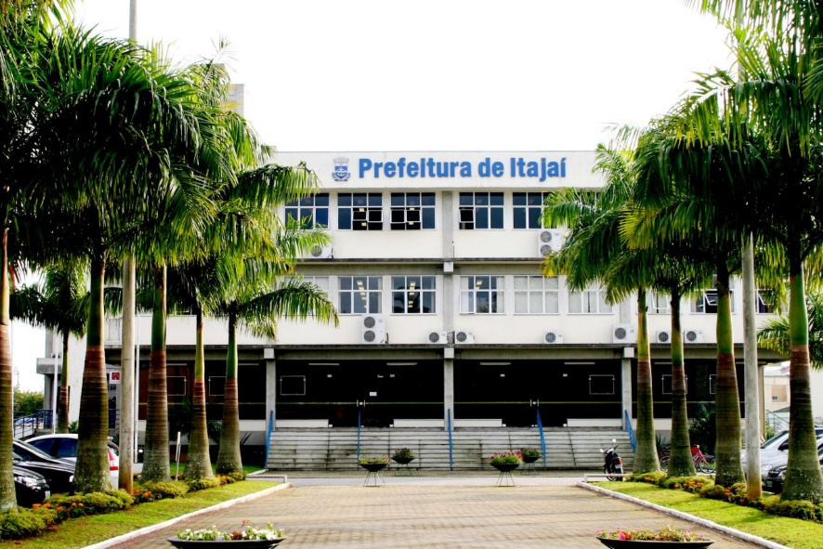
AULÃO DE RACIOCÍNIO LÓGICO PARA O CONCURSO DA PREFEITURA DE ITAJAÍ
THIAGO MORETI

Slide 2
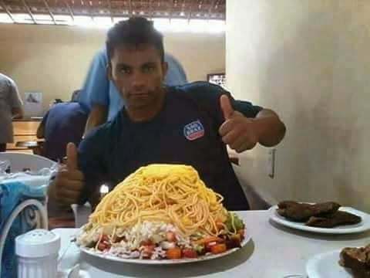
Dicas importantes
alimentação

Slide 3
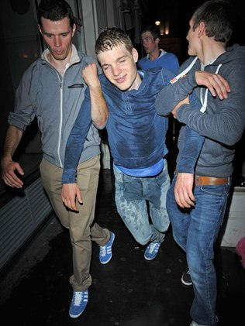
Dicas importantes
balada

Slide 4
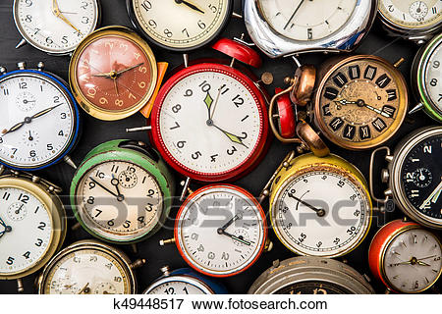
Dicas importantes
horários

Slide 5
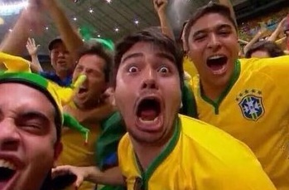
De quem é a vaga??????
A VAGA É MINHA!
A VAGA É MINHA!
A VAGA É MINHA!

Slide 6
Confira o edital

Slide 7
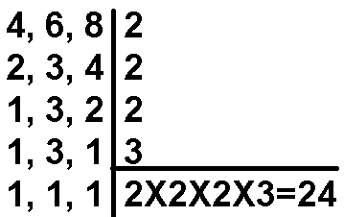
Fepese 2018) Uma empresa troca seu presidente a cada 6 anos, seu vice-presidente a cada 4 anos e seu contador a cada 8 anos. Se em 2018 a empresa trocou o presidente, o vice-presidente e o contador, qual o primeiro ano em que isso ocorrerá novamente?
a) 2032 b) 2042 c) 2050 d) 2058 e) 2060

Slide 8
PORCENTAGEM
João gasta 1/5 de seu salário para pagar a prestação de sua casa e 1/8 para pagar as utilidades (água, luz, etc). Qual porcentagem do salário de João resta para outras despesas?
a) 60% b) 67,5% c) 72,5% d) 75% e) 77,5%

Slide 9
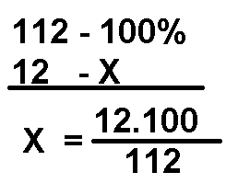
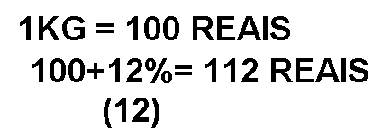
Fepese 2017) Em um supermercado o preço do quilo de carne sofre um aumento de 12%. Percentualmente, a redução que deve ser aplicada ao novo custo do quilo da carne para que este volte ao preço original (antes do aumento de 12%) é:
a) Maior que 11,6%.
b) Maior que 11,3% e menor que 11,6%.
c) Maior que 11% e menor que 11,3%.
d) Maior que 10,7% e menor que 11%.
e) Menor que 10,7%.

Slide 10
REGRA DE TRÊS
fepese 2018) Em uma linha de montagem, 32 pessoas produzem 120 unidades do produto “A” a cada 6 dias. Logo, quantas pessoas são necessárias para produzir 320 unidades do produto “A” a cada 2 dias?
a) Menos do que 260.
b) Mais do que 260 e menos que 290.
c) Mais do que 290 e menos que 330.
d) Mais do que 330 e menos que 370.
e) Mais do que 370.

Slide 11
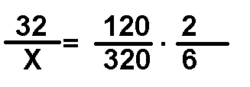
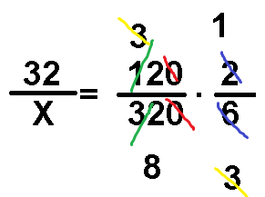
fepese 2018) Em uma linha de montagem, 32 pessoas produzem 120 unidades do produto “A” a cada 6 dias. Logo, quantas pessoas são necessárias para produzir 320 unidades do produto “A” a cada 2 dias?
a) Menos do que 260.
b) Mais do que 260 e menos que 290.
c) Mais do que 290 e menos que 330.
d) Mais do que 330 e menos que 370.
e) Mais do que 370.

Slide 12
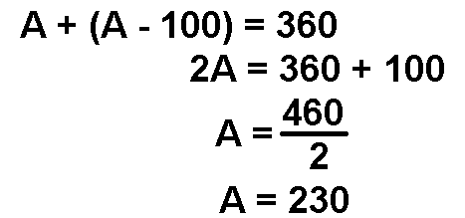
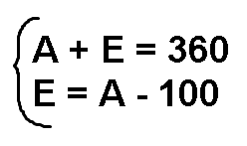
EQUAÇÕES
Fepese 2019) Dois amigos, João e José, vão a um restaurante e gastam um total de R$ 360,00. Se José gastou 100 reais a menos do que João, então o valor que João gastou é:
a) Mais que R$ 250.
b) Mais que R$ 245 e menos que R$ 250.
c) Mais que R$ 240 e menos que R$ 245.
d) Mais que R$ 235 e menos que R$ 240.
e) Menos que R$ 235.

Slide 13
ANÁLISE COMBINATÓRIA
Fepese 2019) Em uma competição náutica entre 9 barcos serão premiados os três primeiros colocados, sendo que o primeiro colocado receberá medalha de ouro, o segundo, medalha de prata e o terceiro, medalha de bronze. De quantas maneiras diferentes pode ser feita a premiação desta competição?
a) 524 b) 504 c) 84 d) 257 e) 1008
IMPORTA A ORDEM???
SIMMMMM

Slide 14
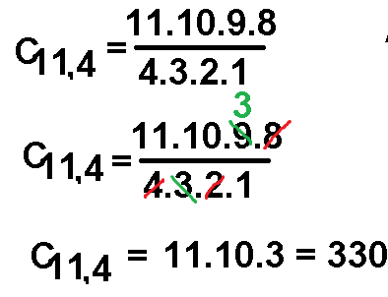
fepese 2015) Em um porto onde trabalham 11 navios de reboque, 4 devem ser escolhidos para puxarem navios que aguardam entrada no porto. De quantas maneiras diferentes esta escolha pode ser feita?
7920 b) 660 c) 550 d) 330 e) 110
IMPORTA A ORDEM???
NÃÃÃÃÃO

Slide 15
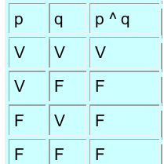
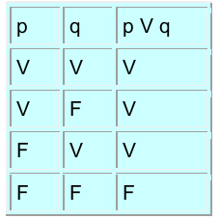
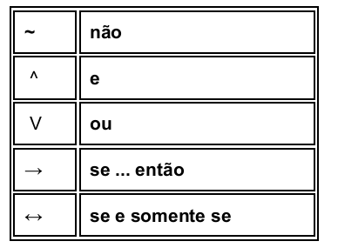
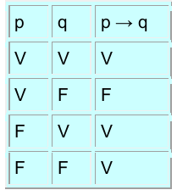
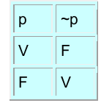
LÓGICA

Slide 16
ARGUMENTOS LÓGICOS
fepese 2013) Se o projeto de um prédio é bom, então o tempo de construção do prédio é baixo. Ainda, se um prédio não é feio, então o projeto do mesmo é bom. O tempo de construção do prédio de João foi alto. Com base nas informações acima, assinale a alternativa correta.
a) O projeto do prédio de João não é bom e o prédio não é feio.
b) O projeto do prédio de João é bom e o prédio é feio.
c) O projeto do prédio de João é bom e o prédio não é feio
d) O projeto do prédio de João é bom ou o prédio não é feio.
e) O projeto do prédio de João não é bom e o prédio é feio.

Slide 18
fepese 2013) Se o projeto de um prédio é bom, então o tempo de construção do prédio é baixo. Ainda, se um prédio não é feio, então o projeto do mesmo é bom. O tempo de construção do prédio de João foi alto. Com base nas informações acima, assinale a alternativa correta.
a) O projeto do prédio de João não é bom e o prédio não é feio.
b) O projeto do prédio de João é bom e o prédio é feio.
c) O projeto do prédio de João é bom e o prédio não é feio
d) O projeto do prédio de João é bom ou o prédio não é feio.
e) O projeto do prédio de João não é bom e o prédio é feio.

Slide 19
DICAS DE CHUTE
EXEMPLO DE PROVA DE 60 QUESTÕES
A= 12
B = 12
C = 12
D= 12
E= 12
EXEMPLO REAL
A= 11
B = 13
C = 10
D= 12
E= 14
EXEMPLO DA SUA PROVA
A= 12
B = 11
C = 5
D= 10
E= 8

Slide 20
AULÃO DE RACIOCÍNIO LÓGICO PARA O CONCURSO DA PREFEITURA DE ITAJAÍ
THIAGO MORETI

